Slide 1
基于R语言的试卷评估系统
指导教师：谢晓燕
班级：软件1205
姓名：胡桐
学号：04123172
Notes:
模板来自于 http://docer.mysoeasy.com

Slide 2
目 录
01
02
研究内容
系统需求
03
04
系统实现
概要设计
05
总结及展望
Notes:
模板来自于 http://meihua.docer.com/

Slide 3
01
研究内容

Slide 4
研究内容
检验学校教学质量的方式是采用考试的形式对学生知识的掌握程度进行评判，考核成绩的准确性取决于试卷的质量。
以科学有效的方式评估试卷质量,并且以图形化直观显示分析结果。

Slide 5
02
系统需求

Slide 6
试卷质量指标
Part2
分析试卷质量的指标如下
试卷难度
题型分布
试卷区分度
知识点分布
课程体系

Slide 7
指标计算
Part2
难度计算
设P为试卷难度指数，X为样本平均分数，W为试卷总分。则试卷难度计算公式为：
P=X/W
区分度计算
设大写字母D为区分度指数，XH指的是高分组同学的平均成绩，XL代表低分组学生成绩平均分数，W代表卷面总分数，则试卷区分度使用如下公式：
D=2*(XH-XL)/W

Slide 8
03
概要设计

Slide 9
设计目标
Part3
试卷评估系统从试卷整体角度出发参考需求中所述指标进行分析，并对分析结果使用R语言可视化；
研究本体的构建并且对本体进行语义推理，尝试在试卷评估中进行应用；
通过对学生考试成绩的统计分析，对试卷的质量进行评估，为检查学生的学习效果和教师的教学成果提供帮助。

Slide 10
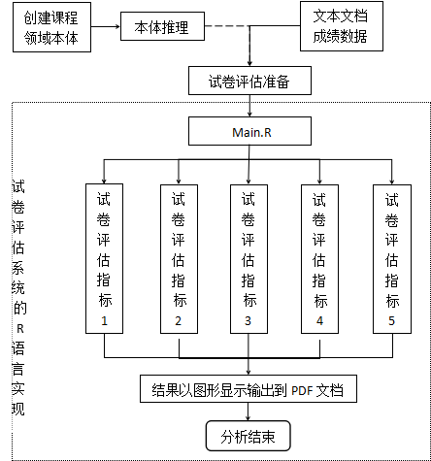
软件体系结构
Part3
软件体系结构图如下。

Slide 11
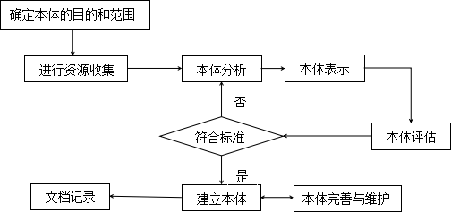
本体设计流程
Part3
本体设计流程图如下

Slide 12
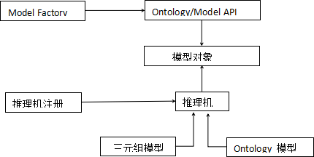
推理机制
Part3
推理机的工作机制

Slide 13
04
系统实现

Slide 14
系统实现工具
Part4
Protégé构建课程领域本体。
（1）Classes标签，完成构成本体的概念以及子概念的添加操作；
（2）Individuals标签，添加个体；
（3）Properties标签，则可以添加对象的属性
使用Jena对本体进行推理。
RGUI中，使用R语言对数据实现可视化。

Slide 15
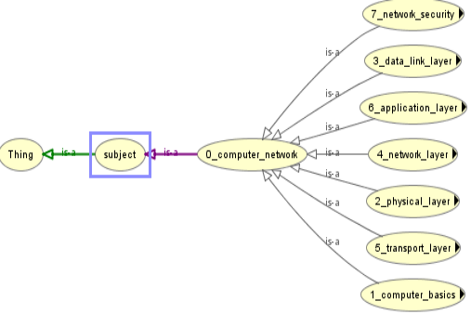
本体的构建
Part4
采用本体编辑开发的工具Protégé构建课程领域本体，本体构建图如下。

Slide 16
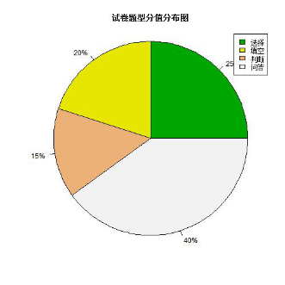
题型比例
Part4
题型分布

Slide 17
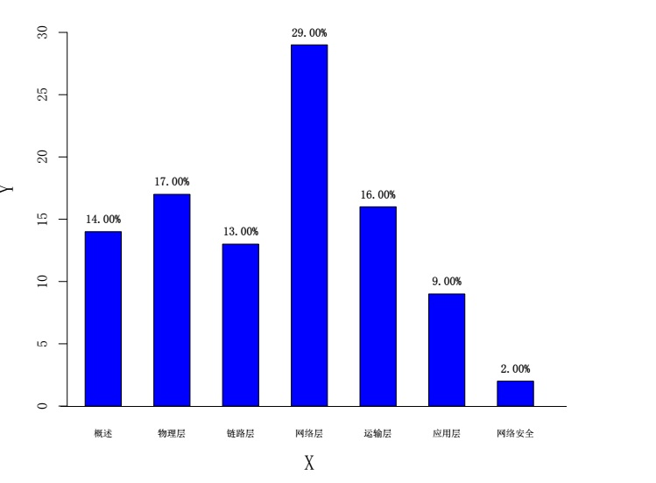
知识点分布
Part4
横轴使用课程内容作为标注，由于在试卷中的分配比例不同，而直方图以高度表示比例值，结果更加清晰。

Slide 18
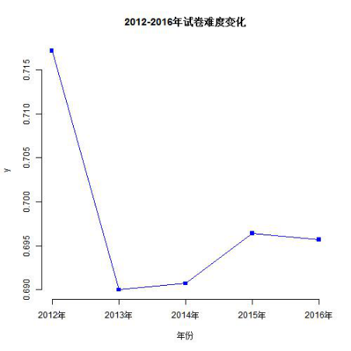
试卷难度
Part4
用plot函数绘制出近五年的试卷难度折线图，结果如图。

Slide 19
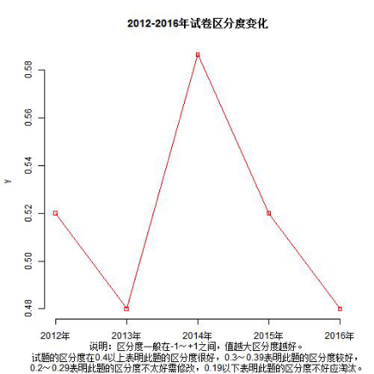
区分度
Part4
试卷区分度折线图如图。

Slide 20
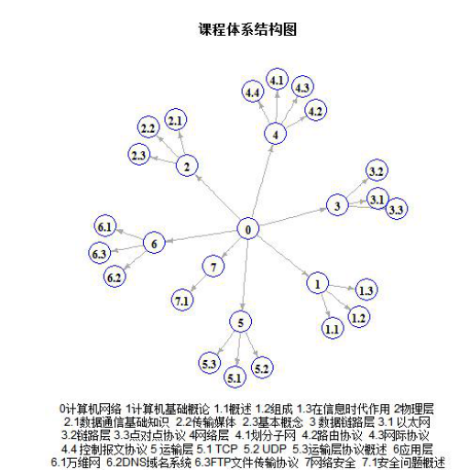
课程体系
Part4
用R语言的igraph包对课程的体系绘制结构图。

Slide 21
05
总结及展望

Slide 22
总结
Part6
01
02
对R语言数据可视化的知识进行学习和使用，完成对试卷评估结果的图形显示。
梳理计算机网络课程的概念关系集合，并用Protege构建计算机网络课程的本体库。
03
04
研究对本体进行推理的方法学习使用Jena进行语义推理。
非常感谢老师在整个毕设过程中给予的帮助，在和老师的交流中学到很多，获益匪浅。

Slide 23
展望
Part5
3
继续对课程本体的概念模型进行完善补充，研究更复杂的推理规则；
2
了解Jena技术和底层机制，提高推理结果的细致性；
1
将试卷评估和其他相关的教学软件实现对接。

Slide 24

Thank you for listening.
Notes:
模板来自于 http://docer.wps.cn

